Slide 1
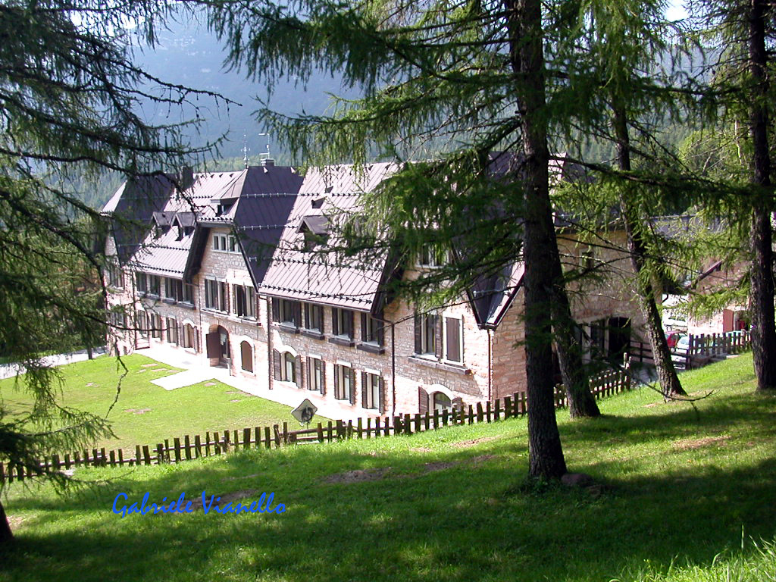
UN CENTRO DI RICERCA PER IL TURISMO SOSTENIBILE:
L'ESPERIENZA DEL CENTRO DI ECOLOGIA ALPINA DI TRENTO
Michela Zucca
Servizi culturali
Michela Zucca
Servizi culturali

Slide 2
Il Centro di ecologia alpina nasce nel 1993 su finanziamenti provinciali
Svolge attività di ricerca in tutti i campi dell'ecologia alpina
La ricerca e le attivtà di ecologia umana cominciano nel 1994
Michela Zucca
Servizi culturali
Michela Zucca
Servizi culturali

Slide 3
Dal 1994 cominciano una serie di importantissime attività a livello nazionale e internazionale:
I Sette giorni di Civiltà Alpina
La Rete delle Donne delle Montagne
Recite II
Il Centro Multipolare per lo sviluppo sostenibile
La Rete europea villaggi sostenibili
Il Sentiero dell'Immaginario
L'Archivio delle conoscenze delle genti alpine
Michela Zucca
Servizi culturali
Michela Zucca
Servizi culturali

Slide 4
Lavoriamo con decine di Comuni di montagna mostrando praticamente come elaborare progetti per accedere a fondi europei o nazionali,
come partire dalla cultura identitaria per costruire posti di lavoro
che allontanino i piccoli centri
da un destino segnato di marginalità
Michela Zucca
Servizi culturali
Michela Zucca
Servizi culturali

Slide 5
Otteniamo premi e riconoscimenti importanti a livello nazionale e internazionale:
Premio Bancarella per “Le Storie”
“Regionando” per il Forum PA
Villaggio delle Alpi per Cipra
Ministero Affari regionali per la Rete delle donne
Premio WTO per la Rete dei villaggi
Michela Zucca
Servizi culturali
Michela Zucca
Servizi culturali

Slide 6
Creiamo decine di posti di lavoro di alta qualità in zone montane spesso marginali e fragili.
Contrastiamo spopolamento e brain drain.
Creiamo collegamenti con molte zone d'Europa che attraversano gli stessi problemi.
Costruiamo scambi di esperienze per cercare di risolverli.
Michela Zucca
Servizi culturali
Michela Zucca
Servizi culturali

Slide 7
In definitiva e ultima analisi:
PORTIAMO
UN SACCO DI SOLDI ALLA PROVINCIA AUTONOMA DI TRENTO.
Michela Zucca
Servizi culturali
Michela Zucca
Servizi culturali

Slide 8
Dal 2001 cominciamo a
DARE FASTIDIO
La Provincia Autonoma affida
ad una società di consulenza austriaca
il compito di “riordinare”
il settore ricerca in Trentino
Michela Zucca
Servizi culturali
Michela Zucca
Servizi culturali

Slide 9
Dopo un paio d'anni di lavoro il verdetto è chiaro:
La ricerca va orientata verso settori competitivi:
Principalmente: l'alta tecnologia.
Il turismo sostenibile non rende.
Michela Zucca
Servizi culturali
Michela Zucca
Servizi culturali

Slide 10
Le zone su cui investire, a livello di ricerca e tecnologia, stanno sull'asta dell'Adige.
Il resto del territorio, va lasciato al turismo di massa.
I piccoli comuni devono rinunciare ai sogni.
E NOI CON LORO.
Michela Zucca
Servizi culturali
Michela Zucca
Servizi culturali

Slide 11
Per qualche anno
RESISTIAMO.
Concludiamo i progetti in corso, però ci vietano di concorrere per altri bandi.
In questo modo impediscono
L'ACCESSO AI FONDI.
Michela Zucca
Servizi culturali
Michela Zucca
Servizi culturali

Slide 12
L'assessore alla ricerca riesce a convincere ognuno dei ricercatori (50) che sarà uno dei 18 prescelti per entrare nella nuova Fondazione che prenderà il posto del Cea.
Una sola voce si dichiara contraria alla chiusura.
Michela Zucca
Servizi culturali
Michela Zucca
Servizi culturali

Slide 13
Alla fine del 2007 il gruppo di sviluppo sostenibile viene disperso.
Direttore e presidente della neonata Fondazione Mach dichiarano:
LO SVILUPPO SOSTENIBILE NON E' UNA FORMA DI ECONOMIA E NON RIVESTE ALCUN INTERESSE PER LE AUTORITA' PROVINCIALI.
Michela Zucca
Servizi culturali
Michela Zucca
Servizi culturali

Slide 14
Da libera professionista, mi accorgo che non è più possibile lavorare per diversi ordini di motivi:
1. portare avanti progetti europei di sviluppo implica grande impegno da parte di dirigenti di enti pubblici,
che pretendono di accollare il rischio d'impresa al consulente non pagandogli la progettazione; di solito ti fanno fare il progetto e poi spariscono quando si accorgono che si devono impegnare per trovare i fondi
Michela Zucca
Servizi culturali
Michela Zucca
Servizi culturali

Slide 15
2. in Italia anche i dirigenti più onesti devono rendere conto a “referenti” per i quali l'affidamento
di un incarico non avviene
per merito o competenza,
ma per concessione
in cambio di qualcos'altro
(che non è professionalità).
Michela Zucca
Servizi culturali
Michela Zucca
Servizi culturali

Slide 16
3. quand'anche fosse affidato
un incarico per competenza,
al professionsita viene impedito
di portare avanti azioni innovative per non danneggiare
chi gestisce il potere:
Notabili
Politici
Università
Dirigenti di altri settori.....
Michela Zucca
Servizi culturali
Michela Zucca
Servizi culturali

Slide 17
4. nel caso fortuito che si riesca
a presentare un progetto innovativo
e (soprattutto) che vinca,
al professionista viene impedito
di dirigerlo e viene di solito eliminato perchè, quando si tratta di affidare un incarico importante,
gli vengono preferiti soggetti che hanno altro da dare
a parte la competenza.
Michela Zucca
Servizi culturali
Michela Zucca
Servizi culturali

Slide 18
5. in questo modo, se fino ad ora
il progetto era riuscito a conservare una qualche portata innovativa, rapidamente la perde, in mano a consulenti nominati per padrinaggio e
a dirigenti pubblici che badano a:
Non calpestare i piedi a chicchessia
Non finire davanti al pretore
Finire il più presto possibile
Non provarci mai più
Michela Zucca
Servizi culturali
Michela Zucca
Servizi culturali

Slide 19
In questo periodo storico,
gli enti pubblici non sono governati da persone che sappiano assumersi
responsabilità e rischi
per processi di sviluppo sostenibile che per forza di cose sappiano opporsi a poteri precostituiti.
Michela Zucca
Servizi culturali
Michela Zucca
Servizi culturali

Slide 20
Progetti di ricerca che potrebbero diventare di importanza strategica
o non vengono finanziati,
o se vengono realizzati
rimangono nei cassetti
senza raggiungere
i canali di comunicazione di massa
e senza riuscire a modificare
la percezione della realtà.
Michela Zucca
Servizi culturali
Michela Zucca
Servizi culturali

Slide 21
L'università normalmente
non si mischia in questioni pratiche;
il lavoro di campo
– lungo, costoso, doloroso
perché mette in discussione
le certezze acquisite
col confronto diretto con la gente – non lo fa nessuno,
né si insegna a farlo in aula.
Michela Zucca
Servizi culturali
Michela Zucca
Servizi culturali

Slide 22
I FRUITORI DI CULTURA DIVENTANO SEMPRE PIU' RARI:
I programmi di educazione permanente, che all'estero permettono a chi ha terminato gli studi di accrescere il proprio livello culturale, in Italia semplicemente non esistono. L'istruzione superiore è ridiventata un privilegio di classe, strettamente finalizzata all'acquisizione di potere. Così
SI PERDONO GRAN PARTE DEI POTENZIALI CLIENTI
Michela Zucca
Servizi culturali
Michela Zucca
Servizi culturali

Slide 23
Accedere ai fondi europei e costruire processi di sviluppo sostenibile economicamente redditizi è possibile, se esistono:
Capacità di rischio d'impresa
Capacità di rischio personale
Capacità di mettersi contro i poteri forti
Costanza e forza di volontà
Resistenza alla fatica
Michela Zucca
Servizi culturali
Michela Zucca
Servizi culturali

Slide 24
Nella mia esperienza, chi ha portato avanti progetti veramente innovativi ha dovuto adottare la
TECNICA DEL CATERPILLAR
Facendo spesso anche carte false
Creando grossi conflitti all'interno dell'ente o della comunità in cui lavorava. E, quando si cominciava
a vedere un qualche risultato,
veniva escluso e messo da parte.
Michela Zucca
Servizi culturali
Michela Zucca
Servizi culturali

Slide 25
Spero tanto però che queste mie pessimistiche conclusioni possano essere smentite da esperienze future.
Per ora
GRAZIE
Michela Zucca
Servizi culturali
Michela Zucca
Servizi culturali

